Slide 1
假设8个字符A-H出现概率分别为%7，%19，%2，%6，%32，%3，%21，%10，构造Huffman树并求各字符编码
100
(1)答案不唯一，每个节点的两个孩子位置可换，只要各个字符的编码长度正确基本就对。但很多同学错误的将6和7合并！
(2)叶子结点标注方法
(3)字符编码方案:从上到下，很多同学反了
A:0010 B:10 C:00010 D:0000 E:01
F:00011 G:11 H:0011
(4)Huffman编码带权路径长度为：2.61
等长编码的长度为3
比较：Huffman编码的编码长度较等长编码方案要断，可以提高保温发送的速度
60
40
28
32
19
21
E
B
G
11
17
6
5
7
10
D
A
H
2
3
C
F

Slide 2
说明：课件中给出的图不准确，以习题集为准
7.1已知如右图所示的有向图，请给出该图的
（1）各顶点的入/出度：好多同学不会数数
（2）邻接矩阵：G.arcs[i][j]表从i出发到j的弧信息
1
5
（3）邻接表、逆邻接表:
A 弧结点中为下标，非顶点名
B 表头结点位于同一个数组，不应隔开画
C 空指针的画法，如结点1
6
2
4
3
1
2
（4）强连通分量：共3个，有的同学只写那个复杂的！边要全
0
1
∧
0
3
∧

Slide 3
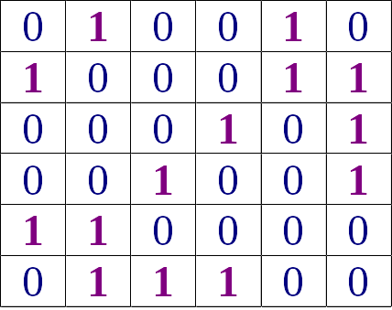
7.3-5给定一个图或者图的邻接矩阵，求其某顶点出发的深度优先遍历或广度优先遍历序列，并给出其深度/广度优先生成森林
说明：多人深度优先生成树画的不对
A
B
C
D
E
F
9
e
b
3
7
4
5
5
6
f
a
d
5
5
2
3
4
g
c
5
6
h

Slide 4
7.7请对7.2图的无向带权图，
（1）写出它的邻接矩阵，并按普里姆算法求其最小生成树
（2）写出它的邻接表，并按克鲁斯卡尔算法求其最小生成树
9
e
b
3
7
4
5
5
6
f
a
d
5
5
2
3
4
g
c
5
6
h

Slide 5
9.对下图执行教材中基于栈的拓扑排序算法，写出得到的拓扑有序序列
注意：如果不指定算法则得出的答案不唯一
c
a
d
g
e
b
f
h

Slide 6
7.10对于题7.3图所示的AOE网络，计算各活动弧的e(ai)和e(aj)函数值，各事件（顶点）的ve(vi)和vl(vj)函数值；列出各条关键路径。
A
6
8
2
C
E
1
8
B
10
6
7
4
3
w
a
3
D
21
4
11
6
12
3
F
5
1
4
J
H
10
G
9
9
6
k
I

Slide 7
7.11/13:分别利用Dijkstra算法和Floyd算法求最短路径
v5
100
60
v0
30
v4
10
20
10
v1
5
v2
50
v3

Slide 8
7.22-23 试基于图的深度/广度优先策略写一算法，判别以邻接表方式存储的有向图中是否存在由顶点vi到顶点vj的路径（i!=j)。

Slide 9
提示: 求一条从顶点 i 到顶点 s 的简单路径
void DFSearch( int v, int s, char *PATH) {
// 从第v个顶点出发递归地深度优先遍历图G，
// 求得一条从v到s的简单路径，并记录在PATH中
visited[v] = TRUE; //访问第 v 个顶点
Append(PATH, v);//第v个顶点加入路径
for (w=FirstAdjVex(v); w!=0; w=NextAdjVex(v) ){
if (w==s) { found = TRUE; Append(PATH, w); }
else if (!visited[w]) DFSearch(w, s, PATH);
if (!found) Delete (PATH);//从路径上删除顶点 v
}
}
g
b
a
c
d
e
f
h
k

Slide 10
7.24 试利用栈的基本操作编写，按深度优先搜索策略遍历一个强连通图的非递归形式的算法。算法中不规定具体的存储结构，而将图Craph看成是一种抽象的数据类型
void DFS（G，v）{
访问顶点 v ;顶点 v 入栈；
while(栈不空){
if（找到第一个与栈顶元素邻接的、未访问的顶点 w）
{访问顶点 w ;顶点 w 入栈；}
else
栈顶元素出栈；
}
}

